Slide 2
Notes:
Matti Meikäläinen 31.05.1890

Slide 3
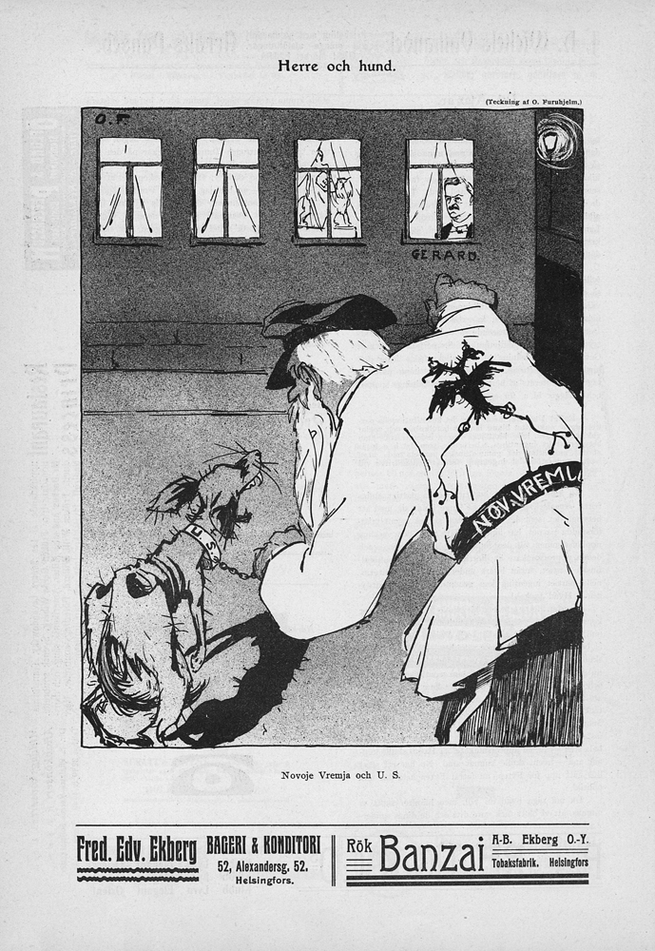
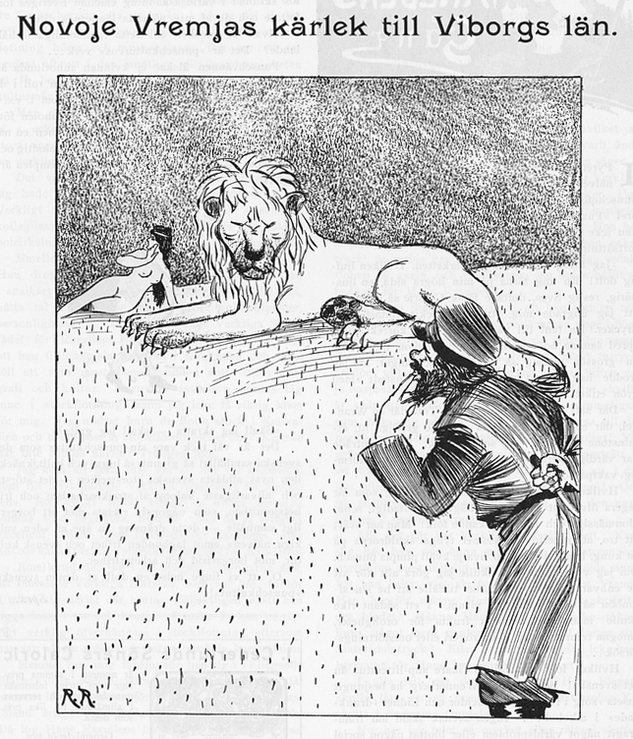
Notes:
Fyren № 6 08.02.1908 стр. 4 Fyren № 38 18.09.1909

Slide 4
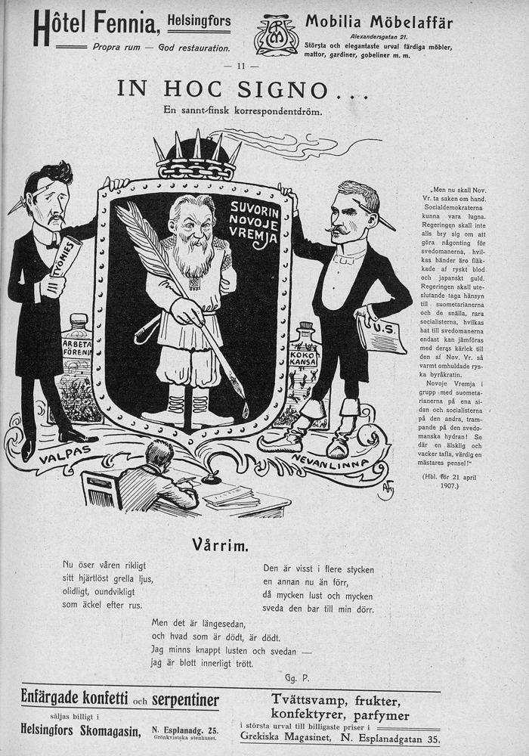
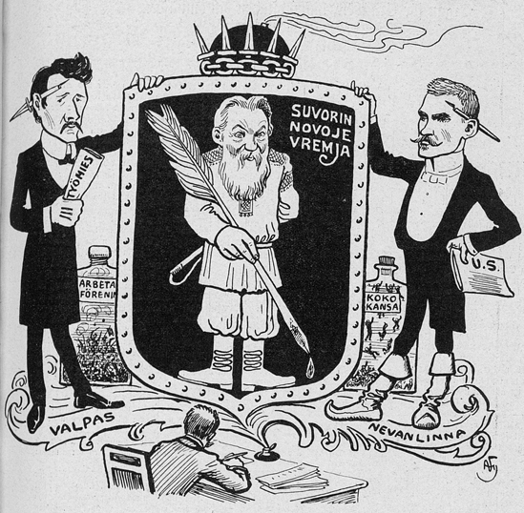
Notes:
Fyren № 18 01.05.1907 стр. 11

Slide 5
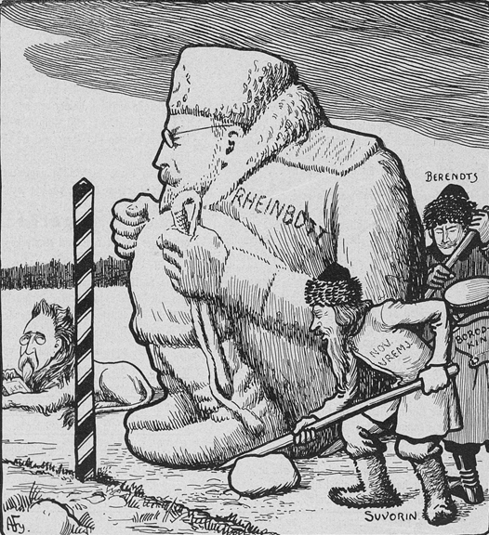
Notes:
Fyren № 49 08.12.1906

Slide 6
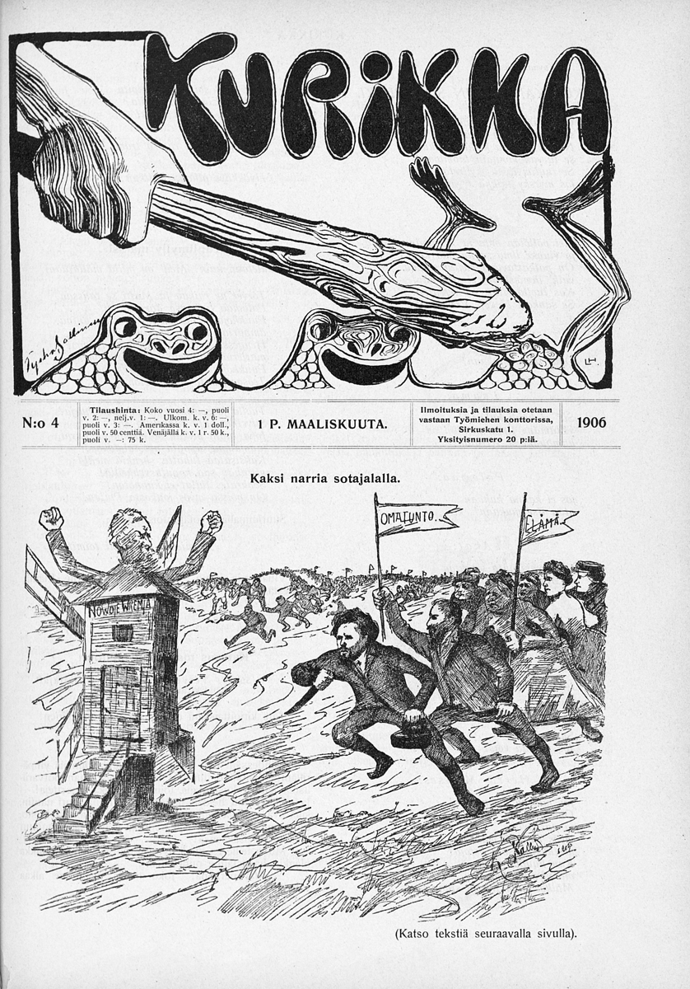
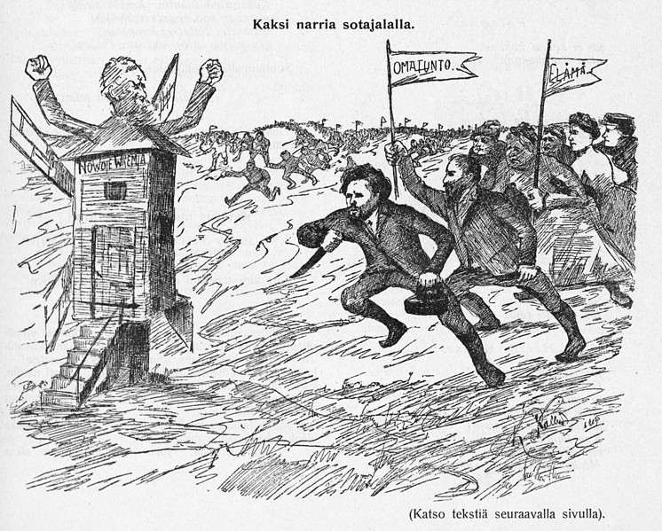
Notes:
Kurikka № 4 01.03.1906

Slide 7
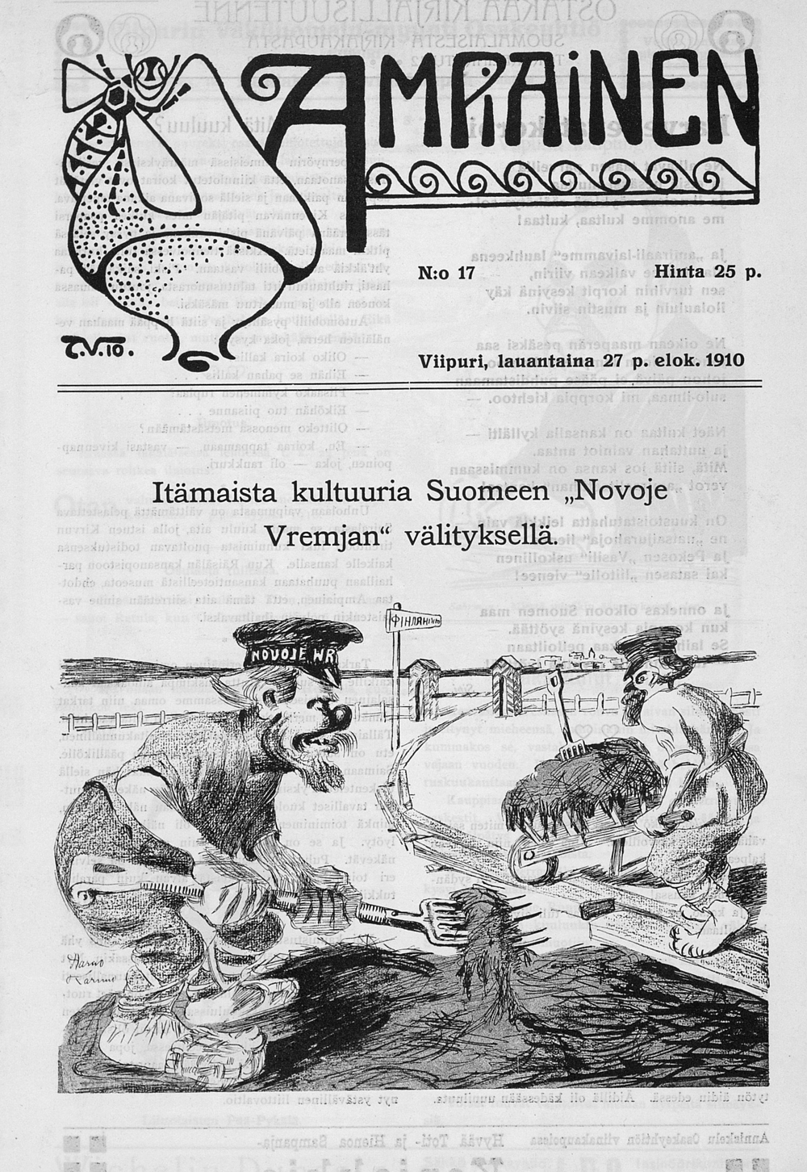
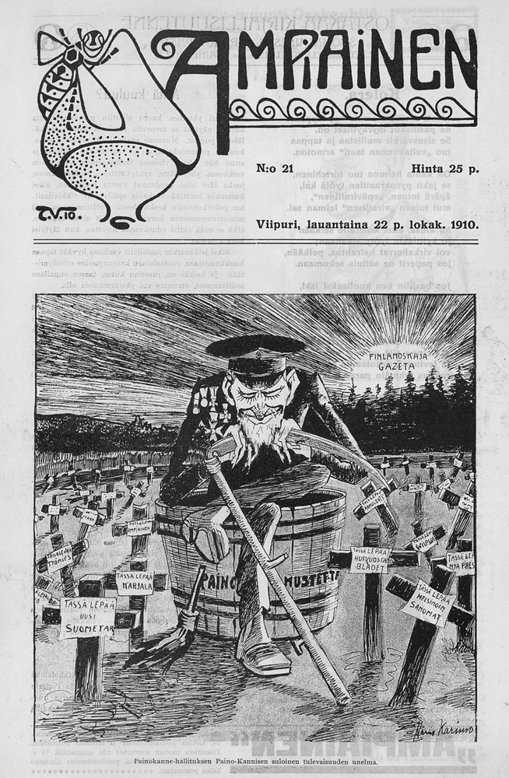
Notes:
Ampiainen № 17 27.08.1910 Ampiainen № 21 22.10.1910

Slide 8
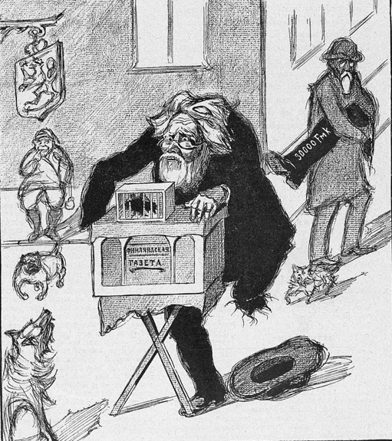
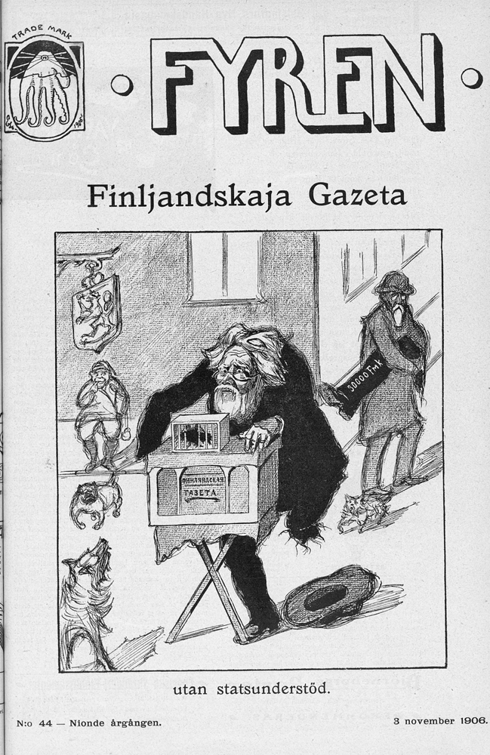
Notes:
Fyren № 44 03.11.1906

Slide 9
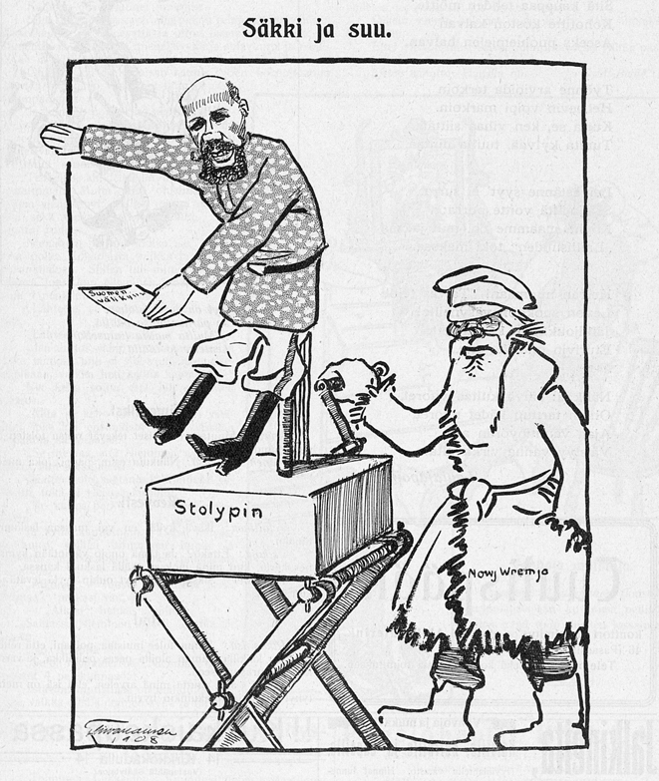
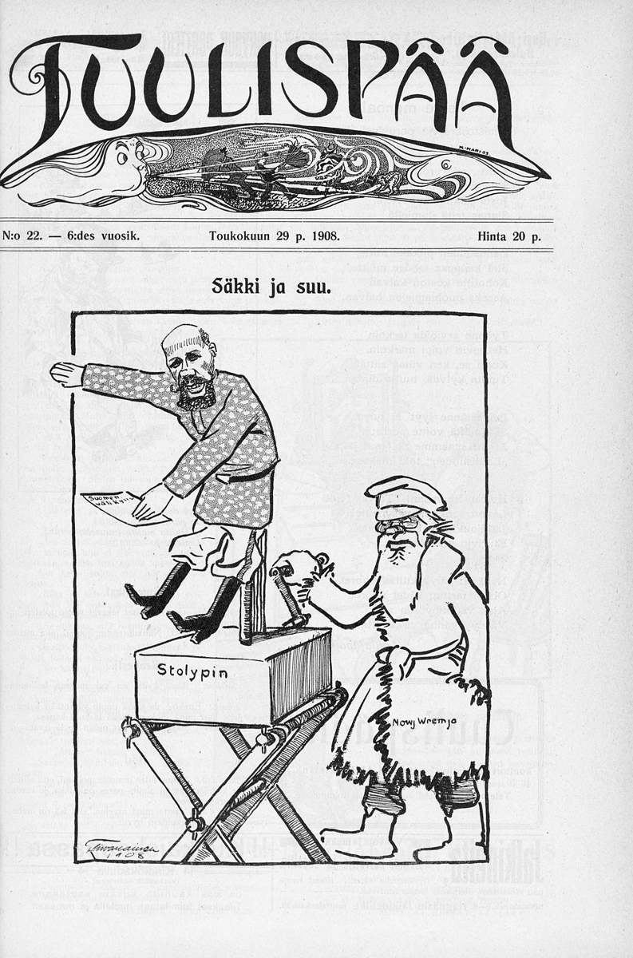
Notes:
Tuulispää № 22 29.05.1908

Slide 10
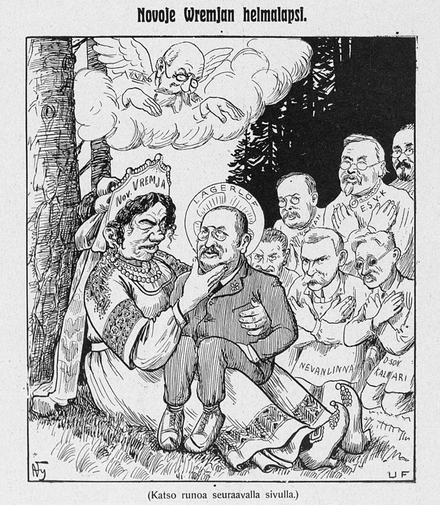
Notes:
Velikulta № 14 13.07.1909

Slide 11
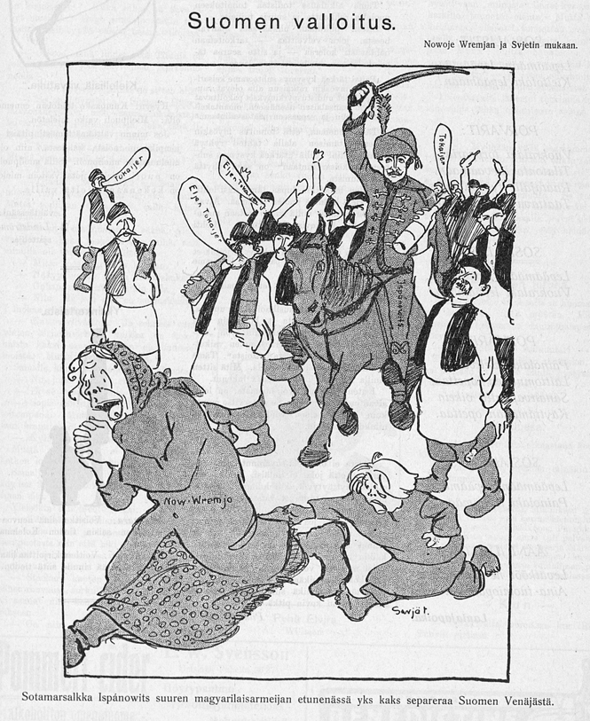
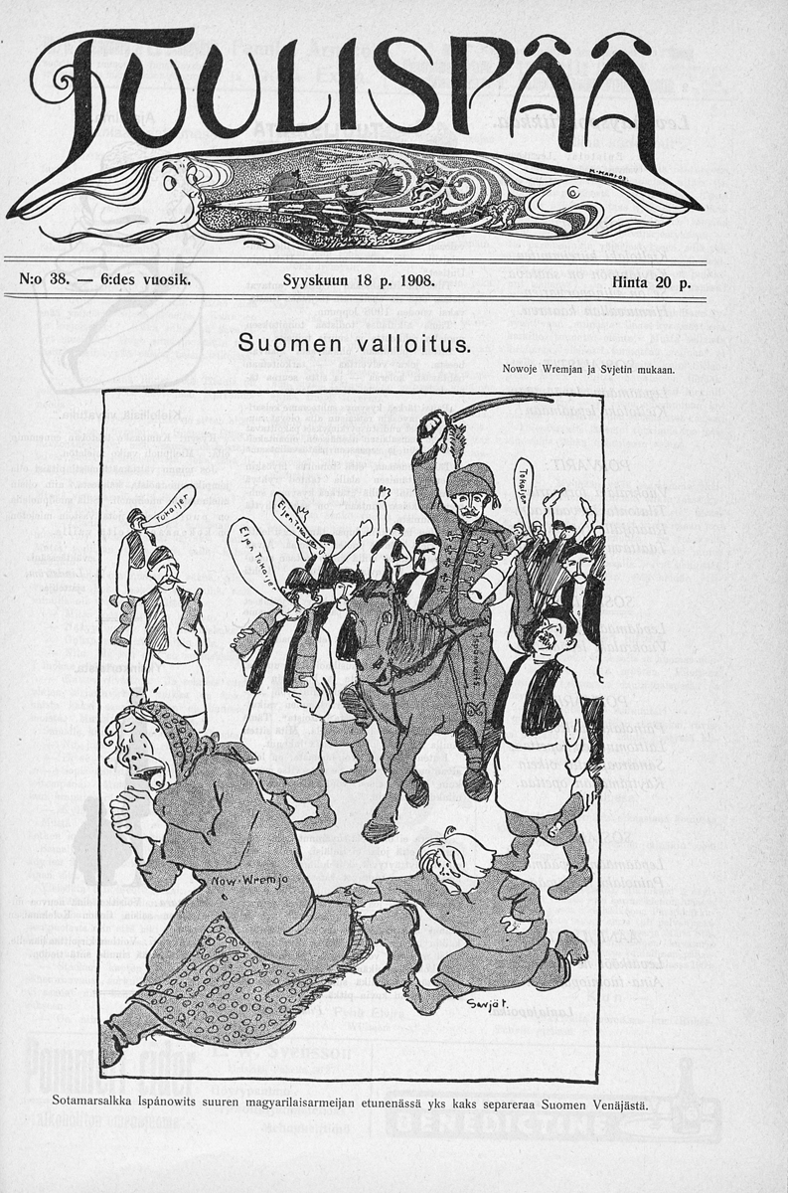
Notes:
Tuulispää № 38 18.09.1908

Slide 12
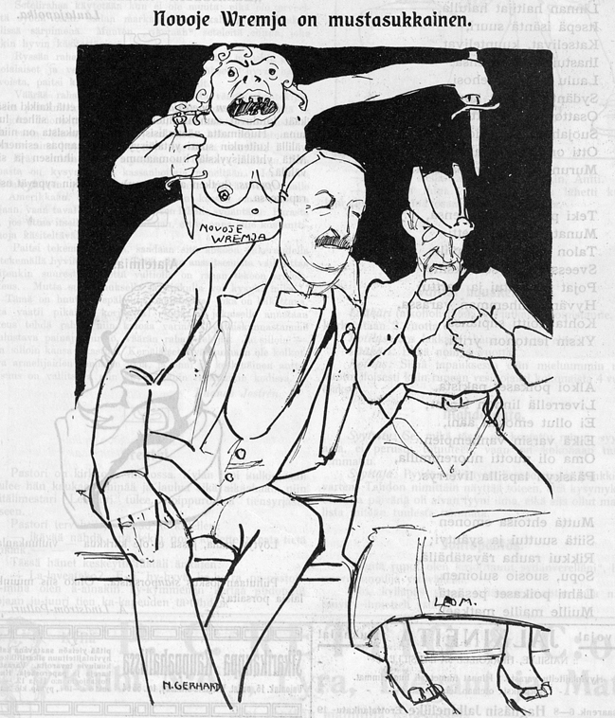
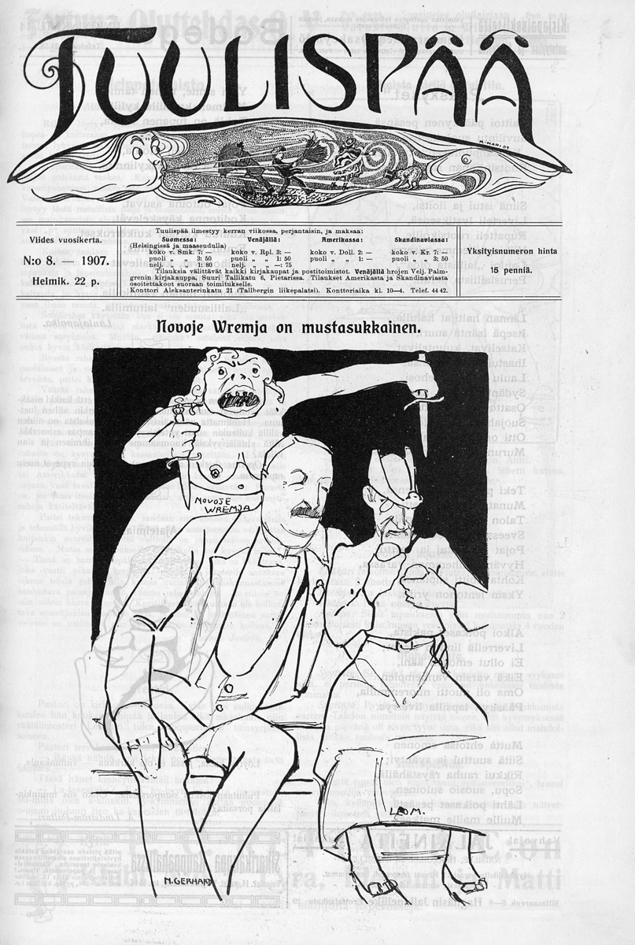
Notes:
Tuulispää № 8 22.02.1907

Slide 13
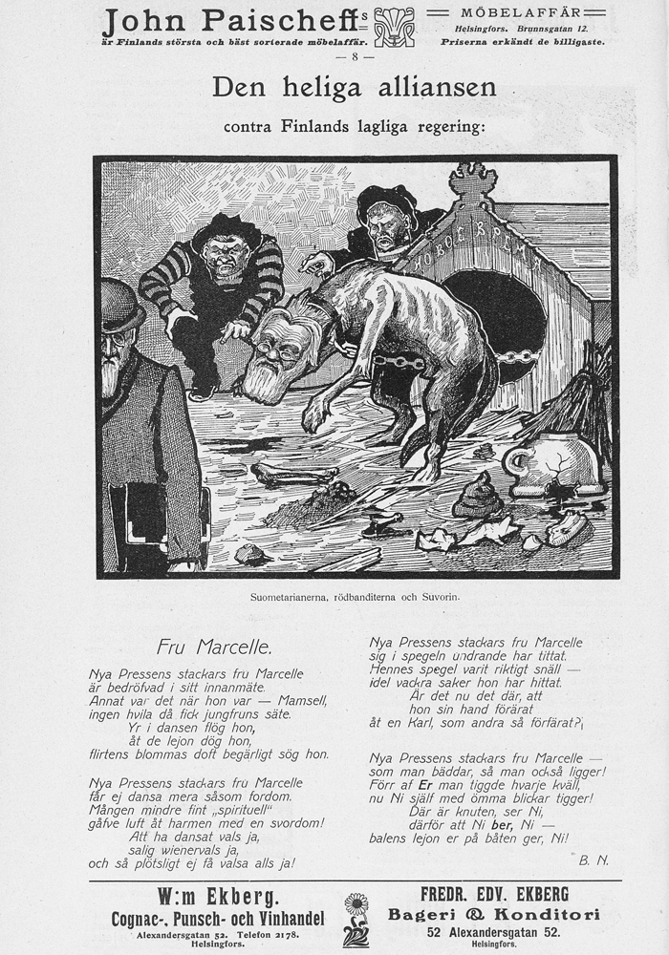
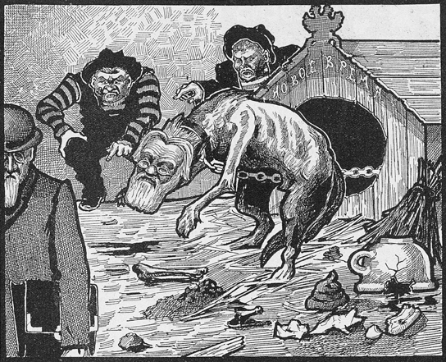
Notes:
Fyren № 1-2 12.01.1907 стр. 10

Slide 14
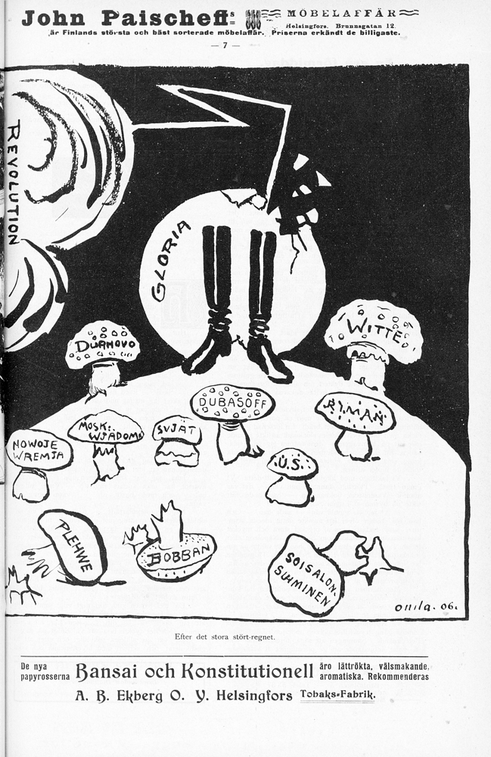
Notes:
Fyren № 9 03.03.1906 стр. 7

Slide 15
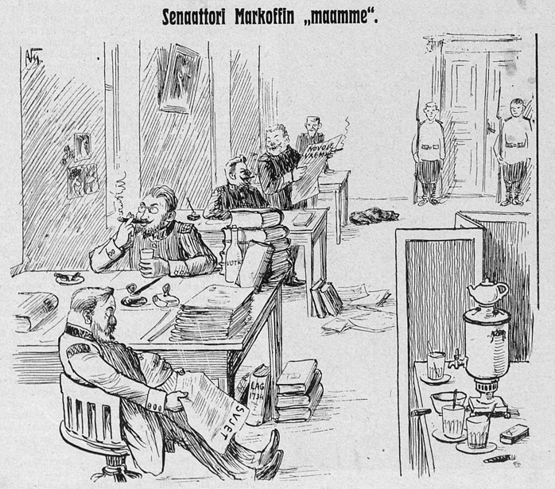
Notes:
Velikulta № 16 03.09.1910
Читтели этих газет

Slide 16
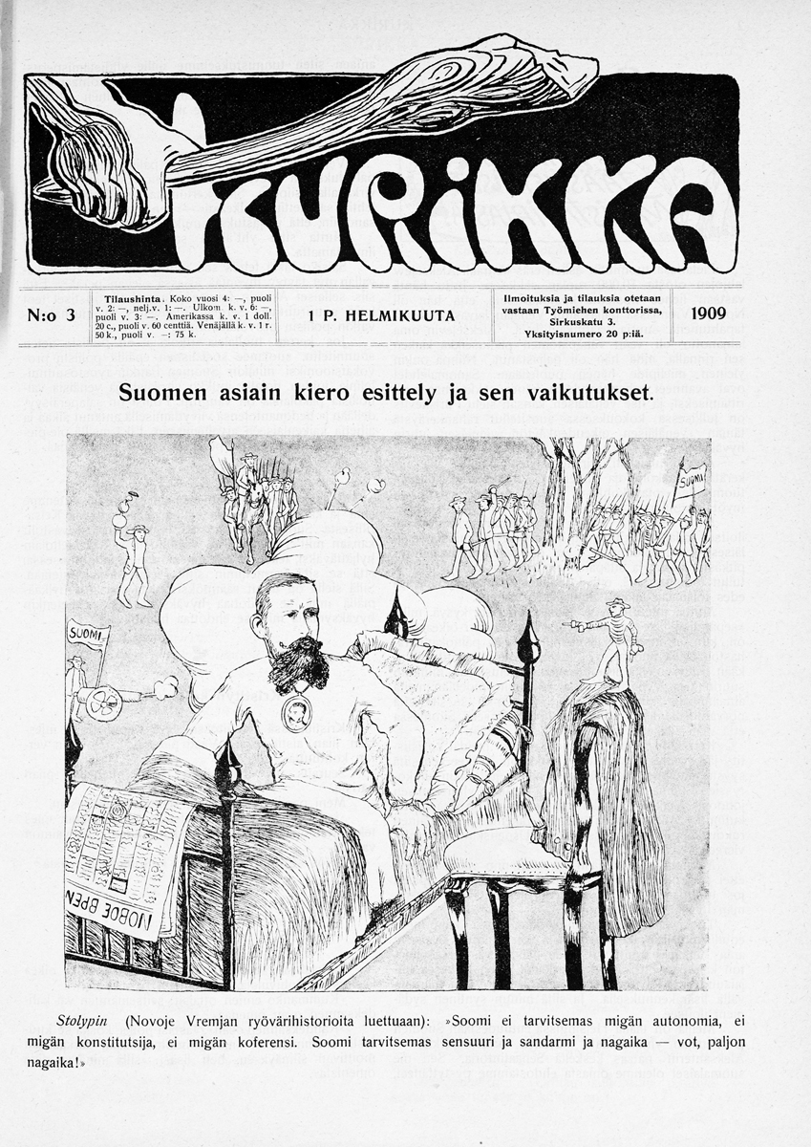
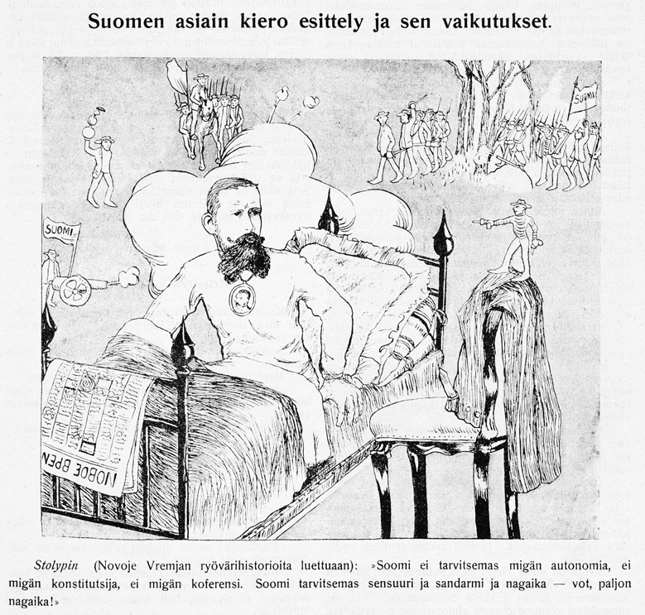
Notes:
Kurikka № 3 01.021909

Slide 17
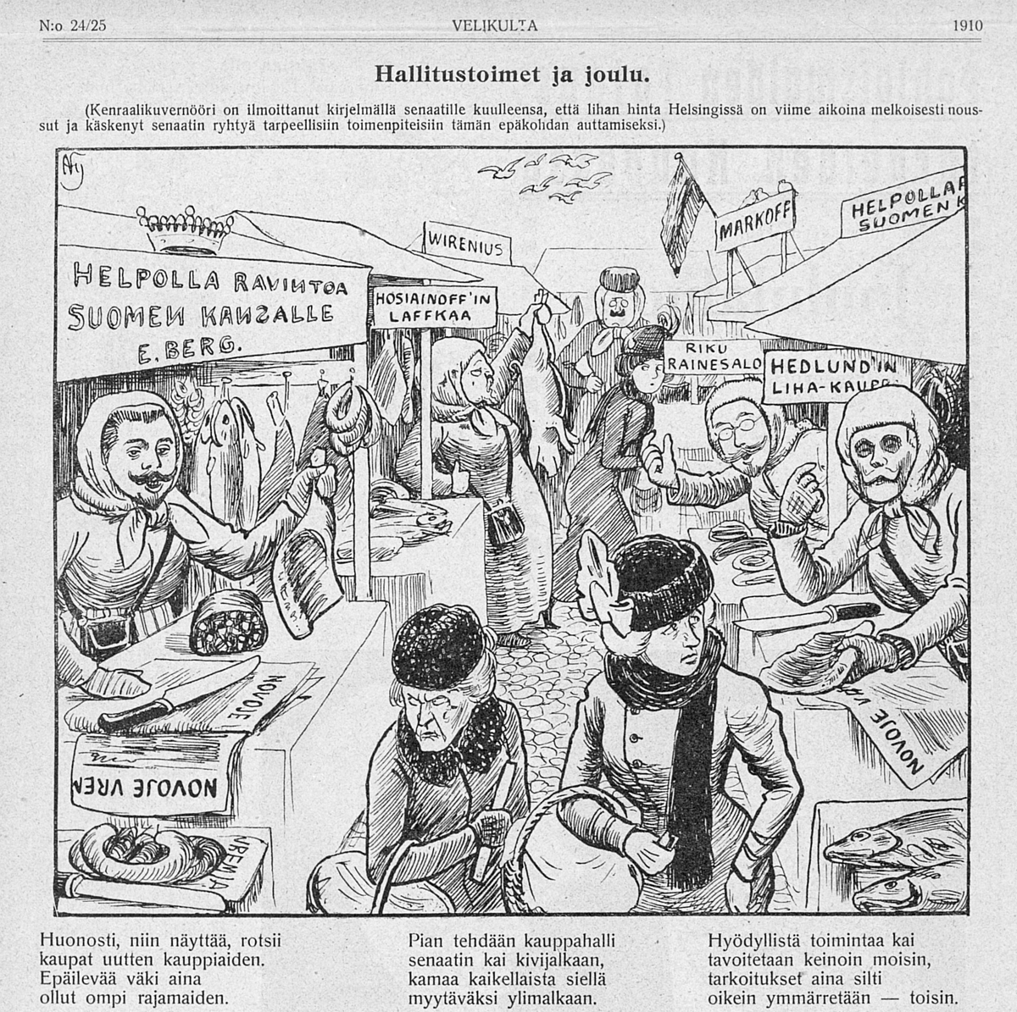
Notes:
Velikulta № 24-25 01.12.1910 стр. 12
В виде газеты, но с явно негативным подтекстом

Slide 18
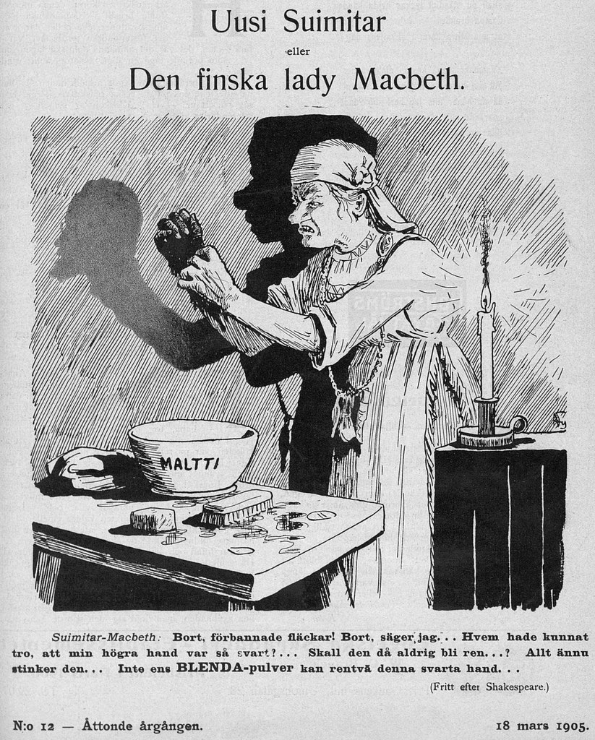
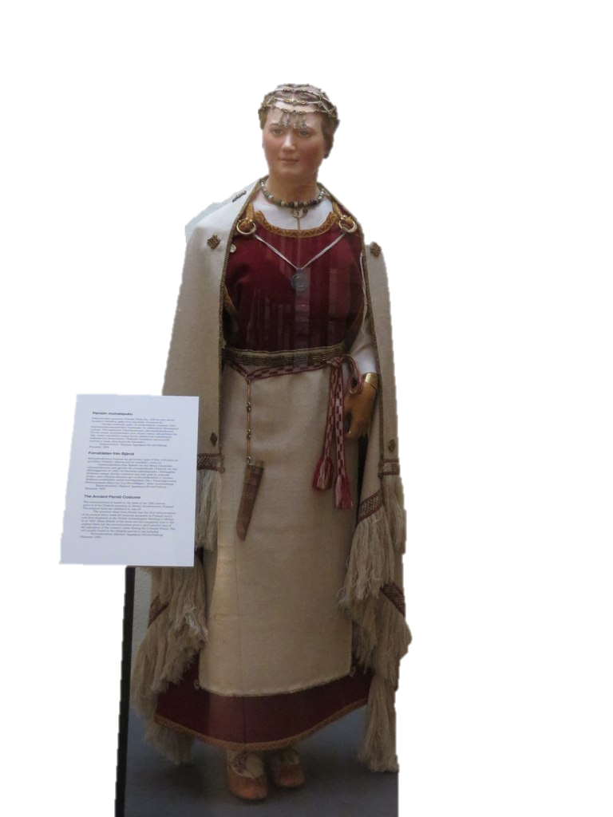

Slide 19
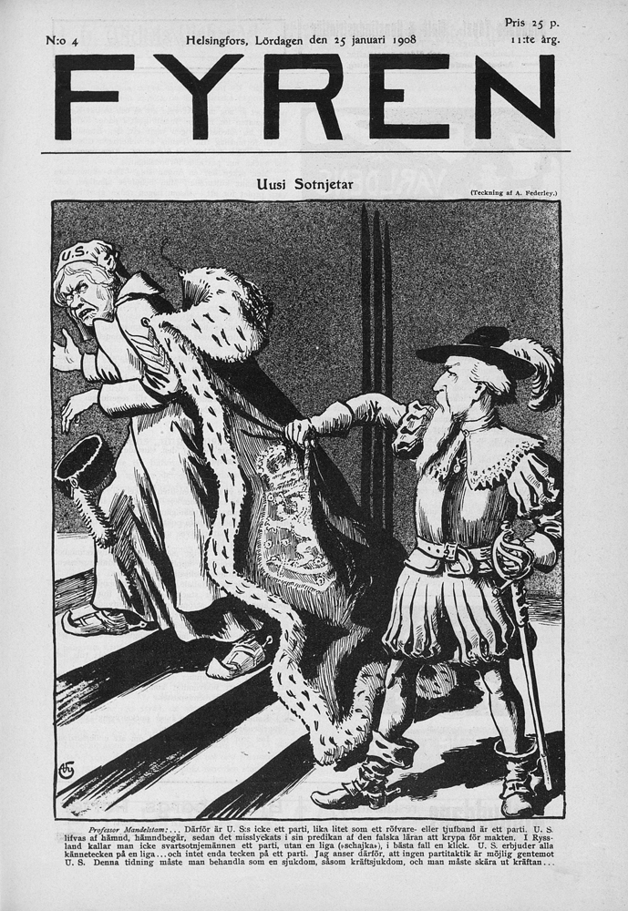
Notes:
Fyren № 28 18.07.1908 Fyren № 4 25.01.1908

Slide 20
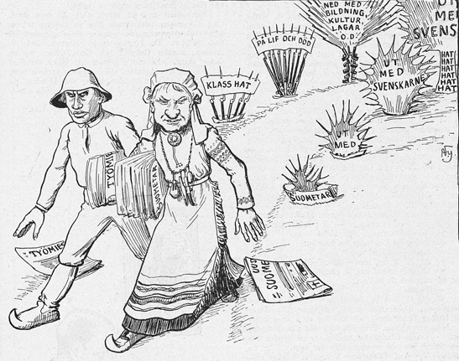
Notes:
Fyren № 25 23.06.1906

Slide 21
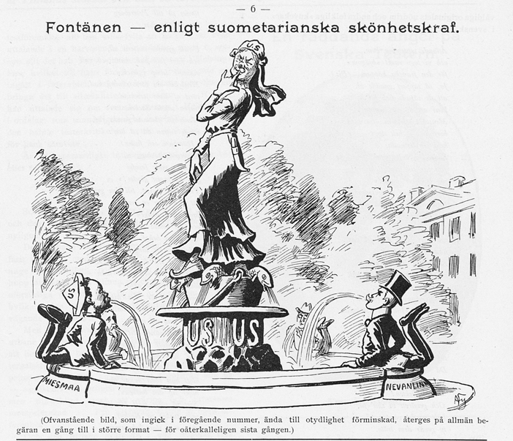
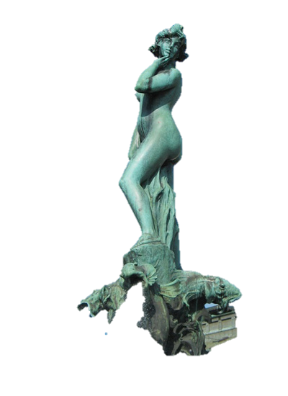
Notes:
Fyren № 40 10.10.1908 стр. 6 http://www.igotofin.ru/uploads/images/helsinki_monument_4_1.jpg

Slide 22
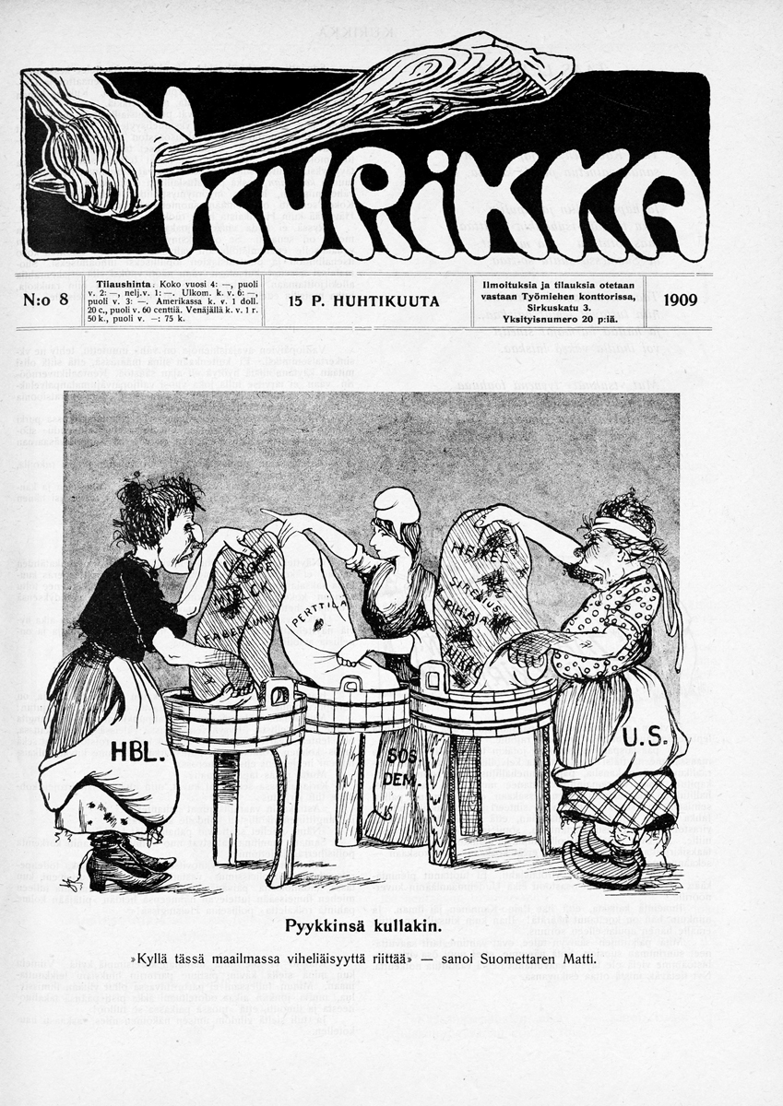
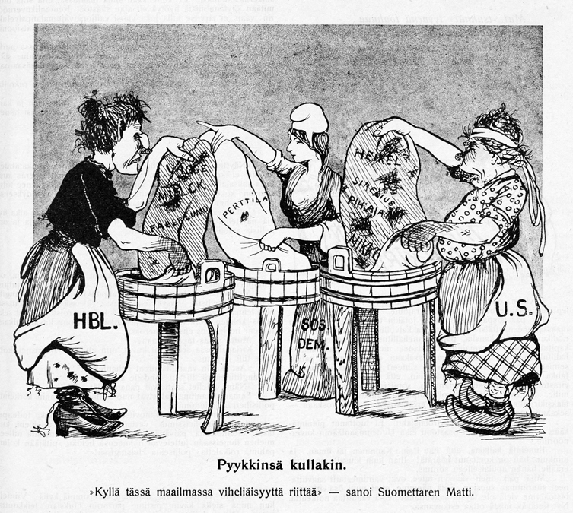
Notes:
Kurikka № 8 15.04.1909

Slide 23
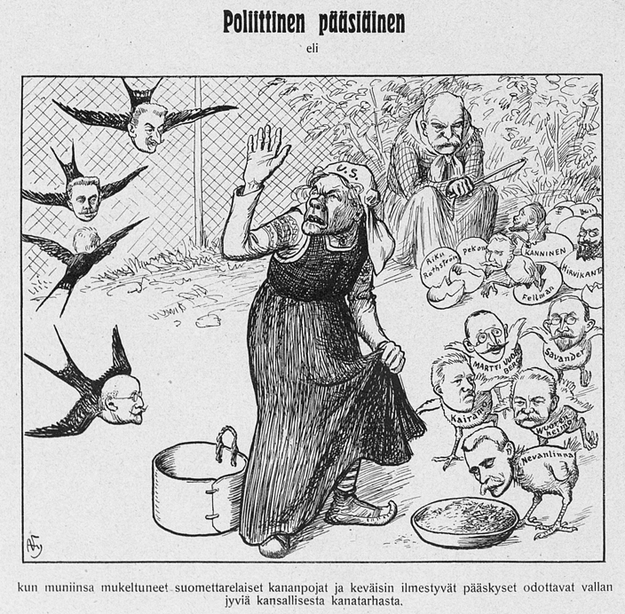
Notes:
Velikulta № 7 08.04.1909

Slide 24
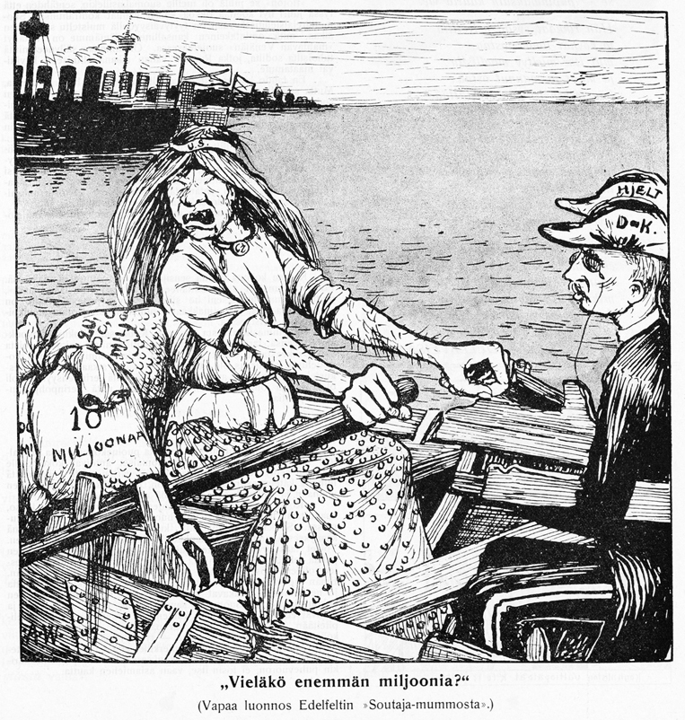
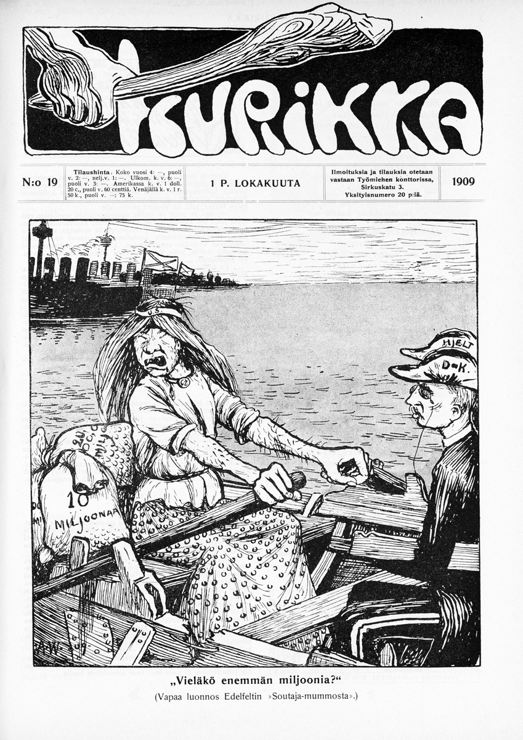
Notes:
Kurikka № 19 01.10.1909

Slide 25
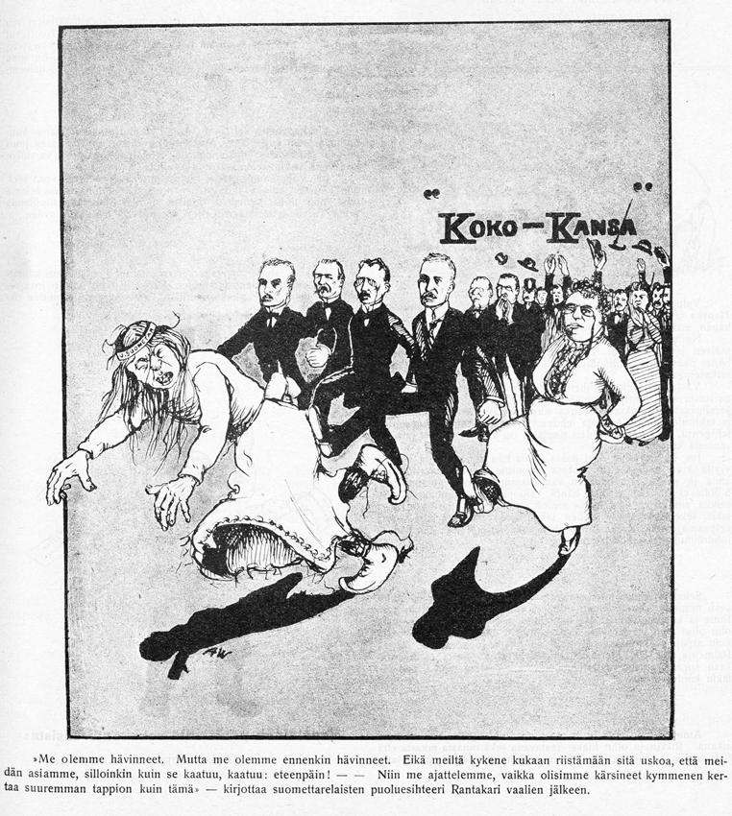
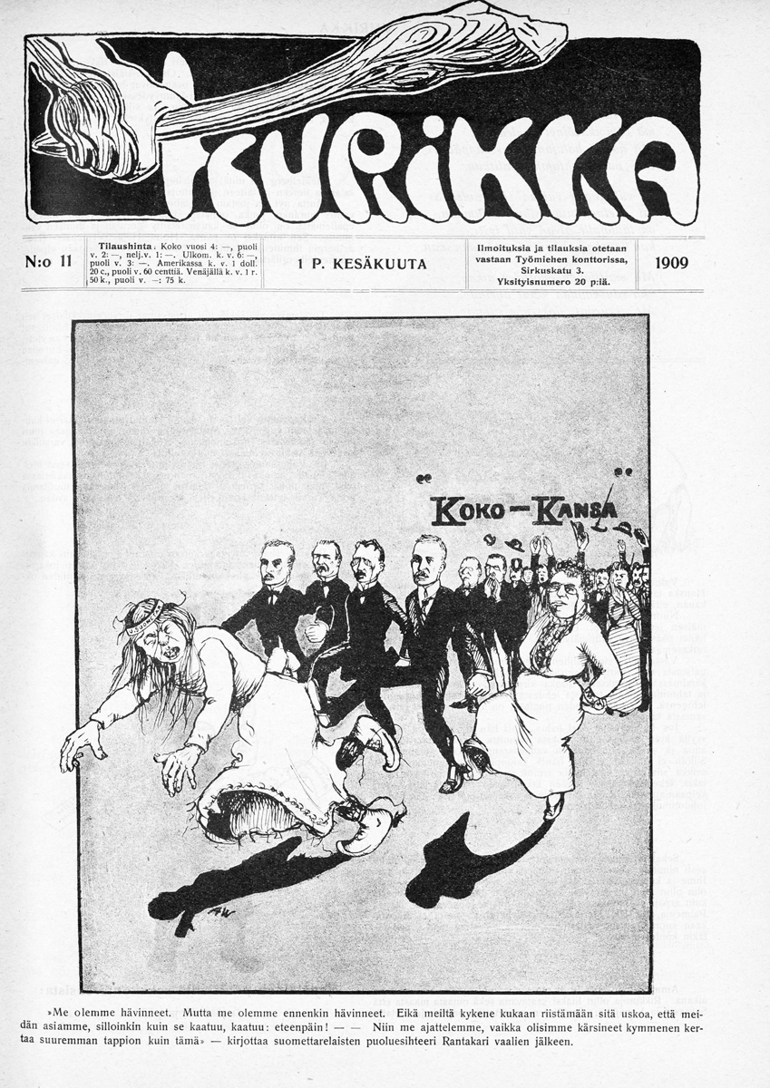
Notes:
Kurikka № 11 01.06.1909

Slide 26
Notes:
Velikulta № 25-26 01.12.1906 стр. 12

Slide 27
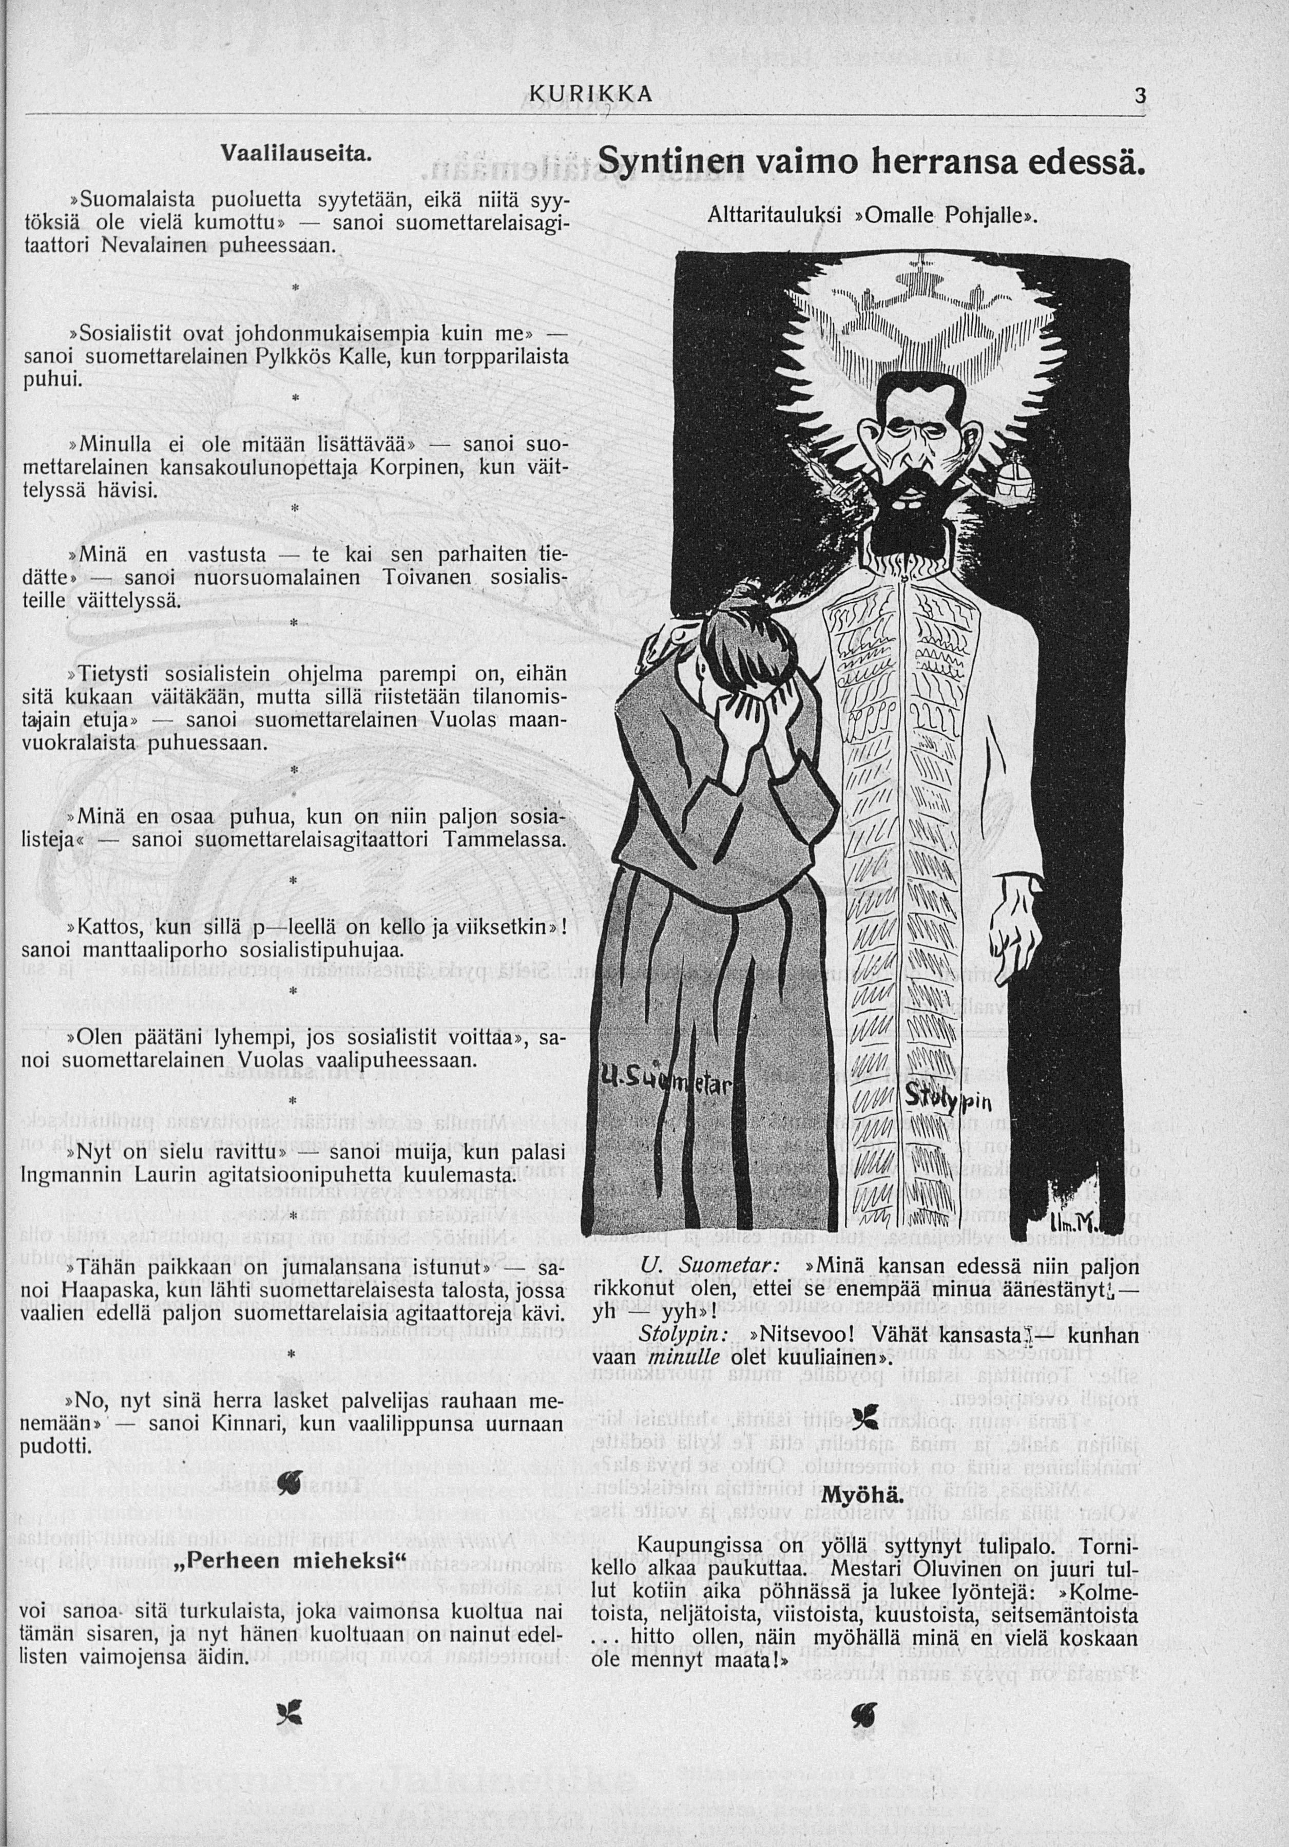
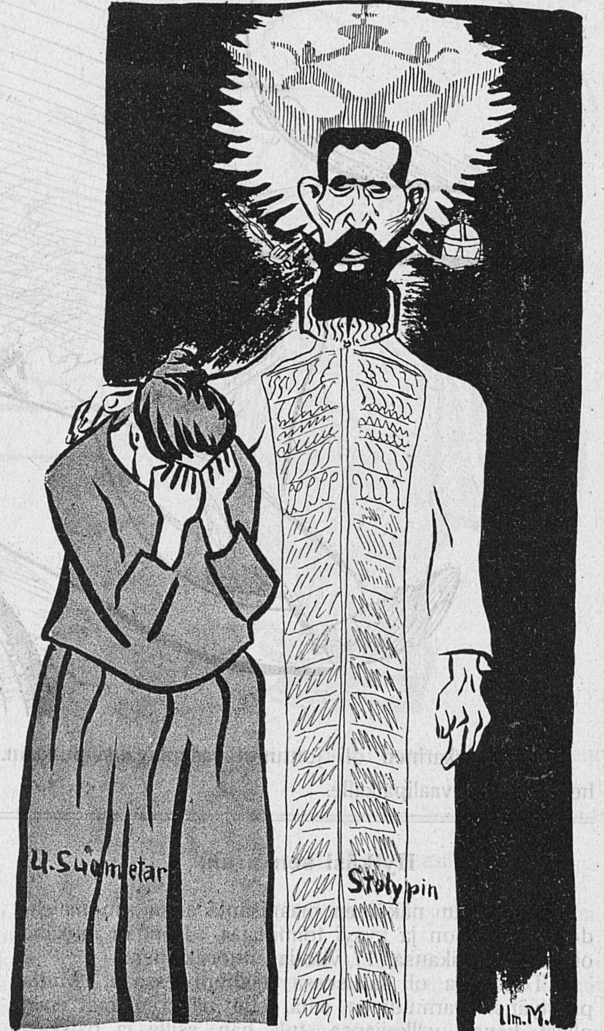
Notes:
1908 № 1415.07.1908

Slide 28
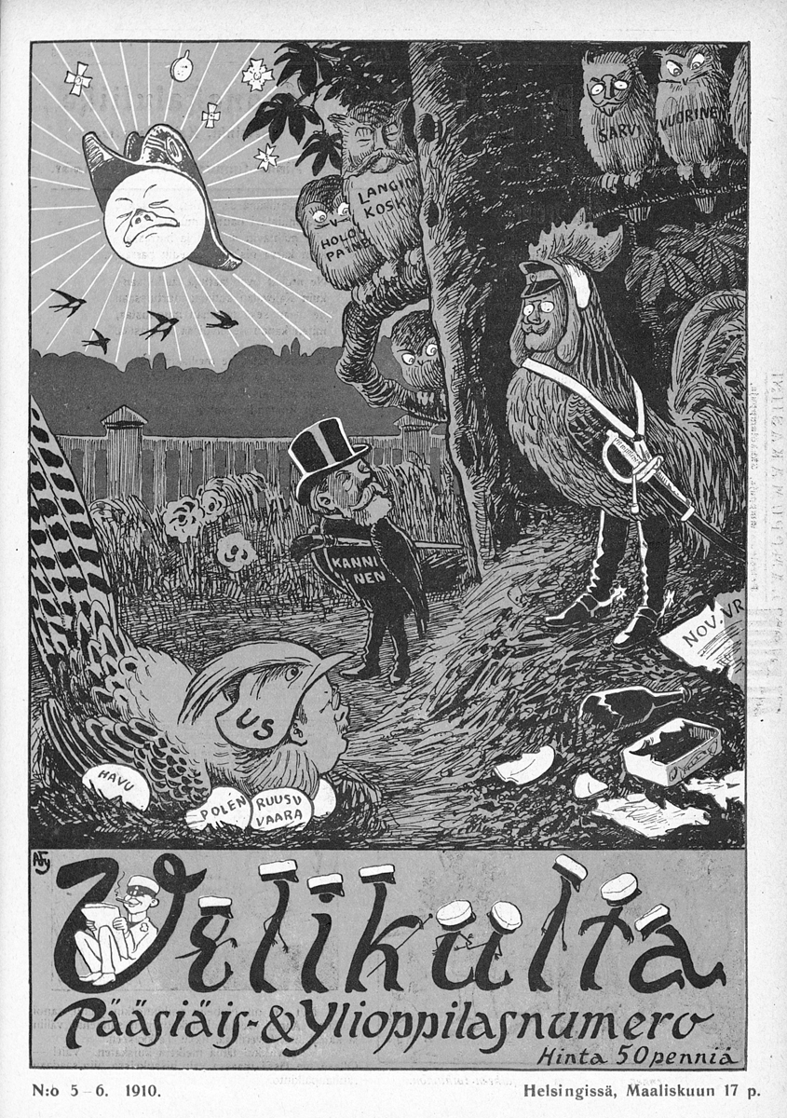
Notes:
Velikulta № 5-6 17.03.1910

Slide 29
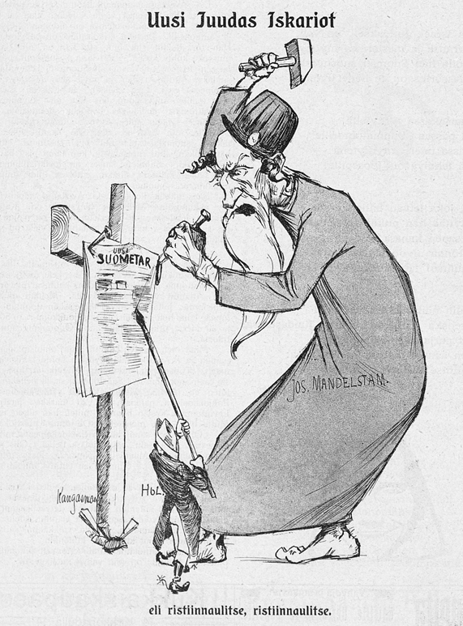
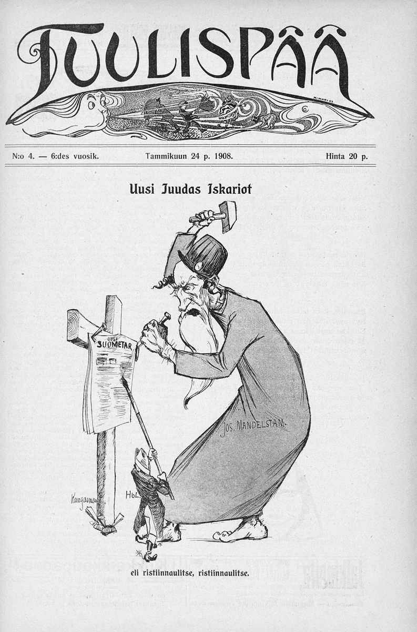
Notes:
Tuulispää № 4 24.01.1908

Slide 30
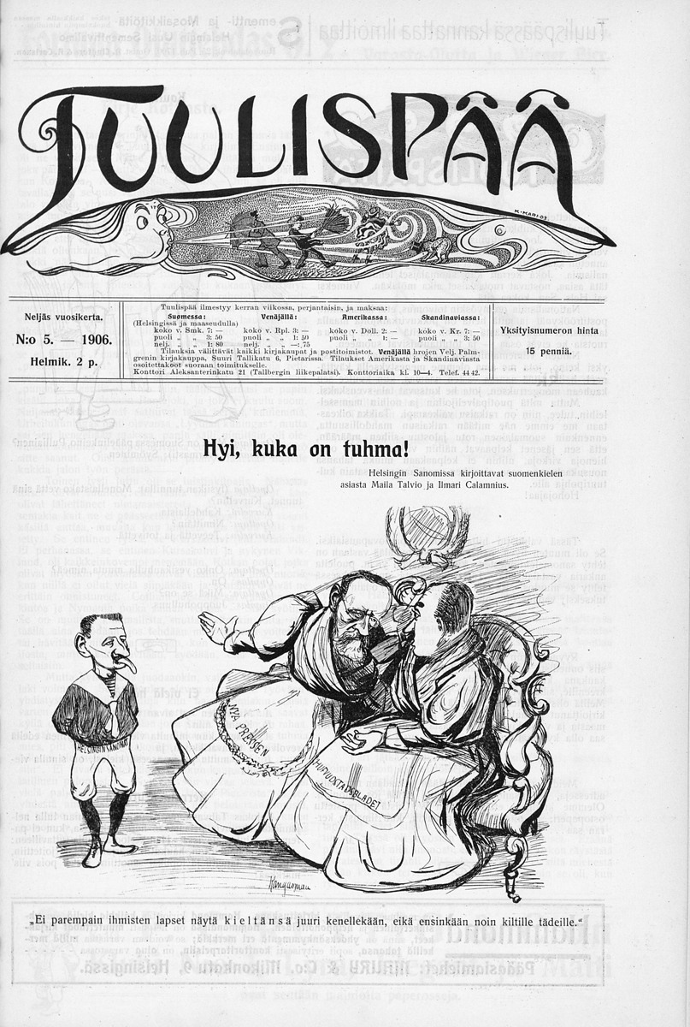
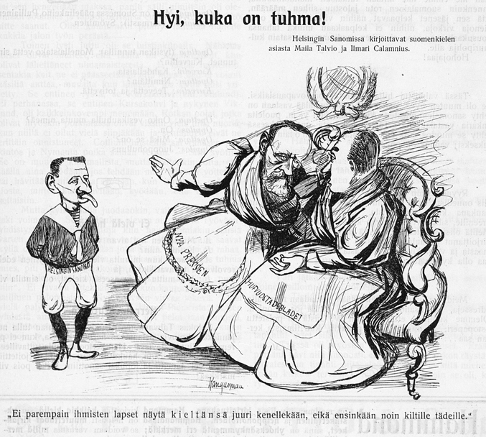
Notes:
Tuulispää № 5 02.02.1906

Slide 31
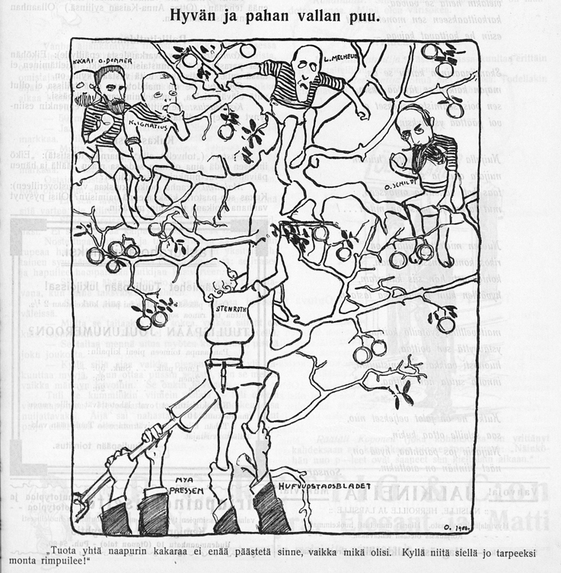
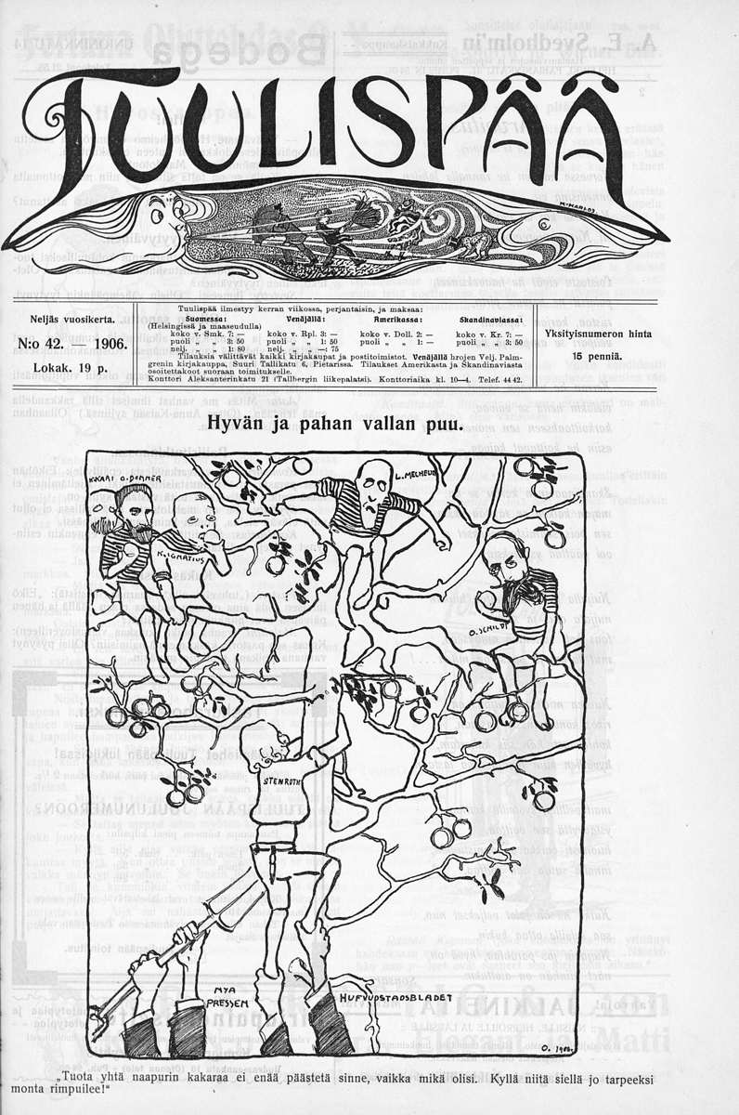
Notes:
Tuulispää № 42 19.10.1906

Slide 32
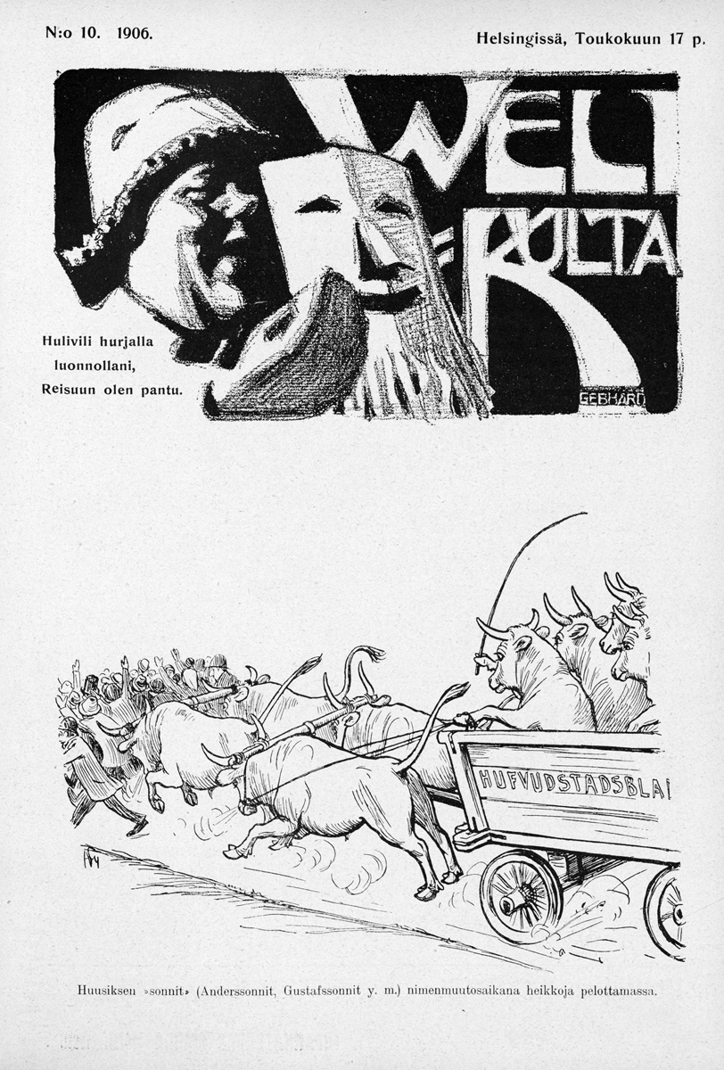
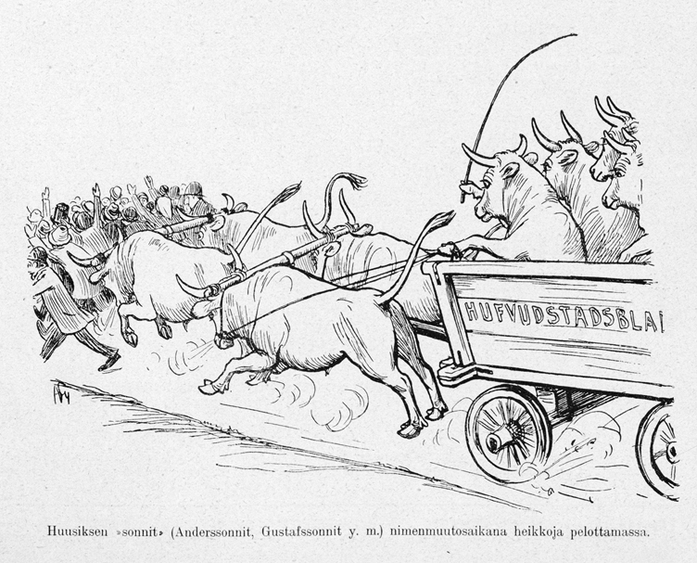
Notes:
Velikulta № 10 17.05.1906

Slide 33
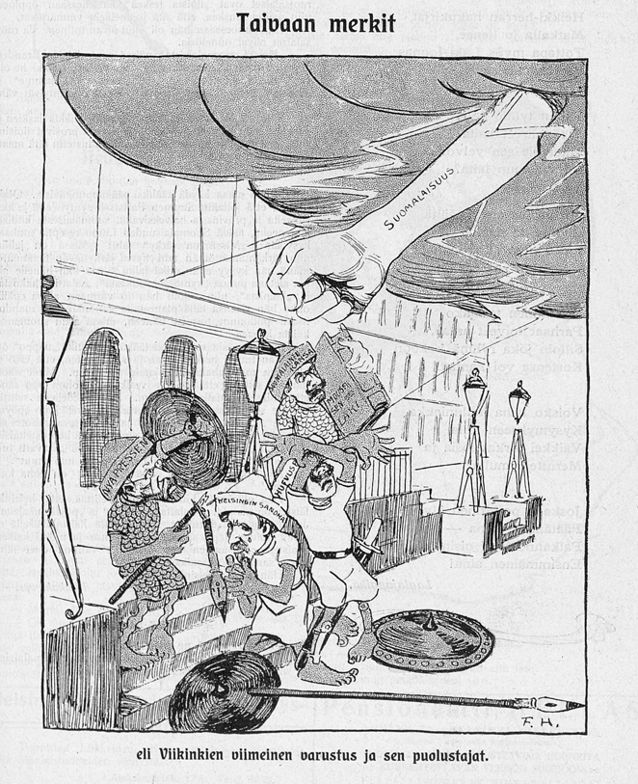
Notes:
Tuulispää № 21 22.05.1908

Slide 34
Notes:
Velikulta № 8 28.04.1910

Slide 35
Notes:
Tuulispää № 46 13.11.1908

Slide 36
Notes:
Velikulta № 4 24.02.1910

Slide 37
Notes:
Tuulispää № 3 17.01.1908

Slide 38
Notes:
Velikulta № 1 12.01.1907 стр. 4

Slide 39
Notes:
Velikulta № 5 07.03.1907 Velikulta № 5 07.03.1907 стр. 2

Slide 40
Notes:
Velikulta № 8 16.04.1908

Slide 41
Notes:
Velikulta № 22 10.11.1910 стр. 4 и стр. 8

Slide 42
Notes:
Tuulispää № 34 24.08.1906

Slide 43
Notes:
Velikulta № 6 26.03.1909 стр. 5

Slide 44
Notes:
Velikulta № 17 19.08.1909 стр. 4

Slide 45
Notes:
Velikulta № 16 08.06.1907

Slide 46
Notes:
1908 № 13 01.07.1908

